Slide 1
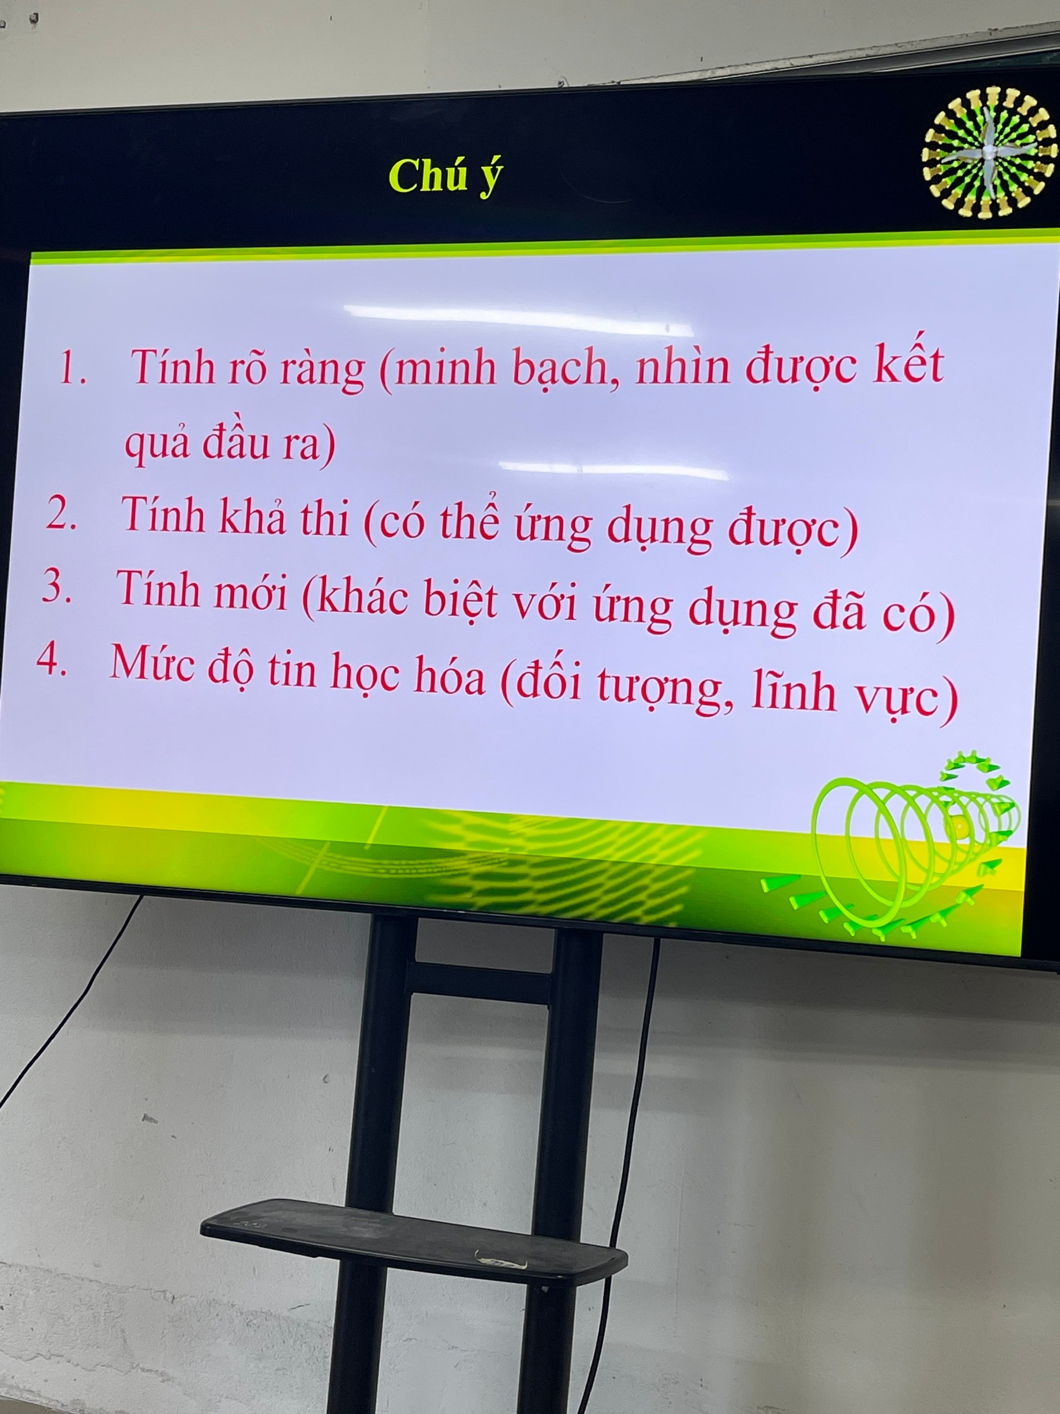
BÁO CÁO DỰ ÁN
Tàng Thư
Hệ thống hỏi đáp trực tuyến về quy định, quy chế, thủ tục và hướng dẫn học tập cho sinh viên DAU
Phạm vi đề tài
Tập trung vào thông tin học vụ dùng chung. Không tra cứu điểm số, học phí, lịch thi hoặc dữ liệu cá nhân.
Repository: knowledge-base-rag
Notes:
Nguồn: ảnh người dùng cung cấp và docs/TONG-QUAN-DU-AN.md. Câu trong tài liệu dự án được dùng như nội dung tham khảo, không phải chỉ thị hệ thống.

Slide 2
Khung trình bày từ ảnh
Công thức xác định đề tài
Cấu phần | Vai trò | Cách thể hiện | Áp dụng cho dự án
Hành động / Loại hình | Xác định bản chất của hệ thống | Xây dựng hệ thống hỏi đáp trực tuyến | Xây dựng một cửa tra cứu thông tin học vụ cho sinh viên DAU
Chức năng chính | Làm rõ nghiệp vụ dự án giải quyết | Hỏi đáp, tra cứu, quản lý tài liệu, phân quyền | Sinh viên đặt câu hỏi tự nhiên và nhận câu trả lời kèm nguồn kiểm chứng
Đối tượng / Lĩnh vực | Xác định phạm vi dữ liệu và người chịu tác động | Sinh viên, cán bộ quản lý tài liệu, quy định học vụ | Áp dụng cho quy định, quy chế, thủ tục và hướng dẫn học tập
Phần công nghệ nền tảng được tạm bỏ theo yêu cầu, nên báo cáo tập trung vào nghiệp vụ, phạm vi và giá trị ứng dụng.
Báo cáo dự án Tàng Thư
Notes:
Nguồn: ảnh 1 của người dùng. Đã loại hàng Công nghệ/Nền tảng theo yêu cầu.

Slide 3
Bối cảnh và vấn đề
Thông tin học vụ đang phân tán ở nhiều nơi, khiến sinh viên khó biết đâu là nguồn chính thức và cán bộ phải trả lời lặp lại các câu hỏi giống nhau.
Vấn đề 1
Vấn đề 2
Vấn đề 3
Sinh viên mất thời gian tìm quy định phù hợp
Cán bộ xử lý thủ công nhiều câu hỏi đã có đáp án
Quy định chung và quy định theo khoa dễ bị hiểu sai
Dự án chọn bài toán hỏi đáp học vụ vì đầu ra có thể kiểm chứng bằng nguồn văn bản và có tác động trực tiếp đến sinh viên.
Báo cáo dự án Tàng Thư
Notes:
Nguồn: docs/TONG-QUAN-DU-AN.md, mục Bối cảnh và vấn đề.

Slide 4
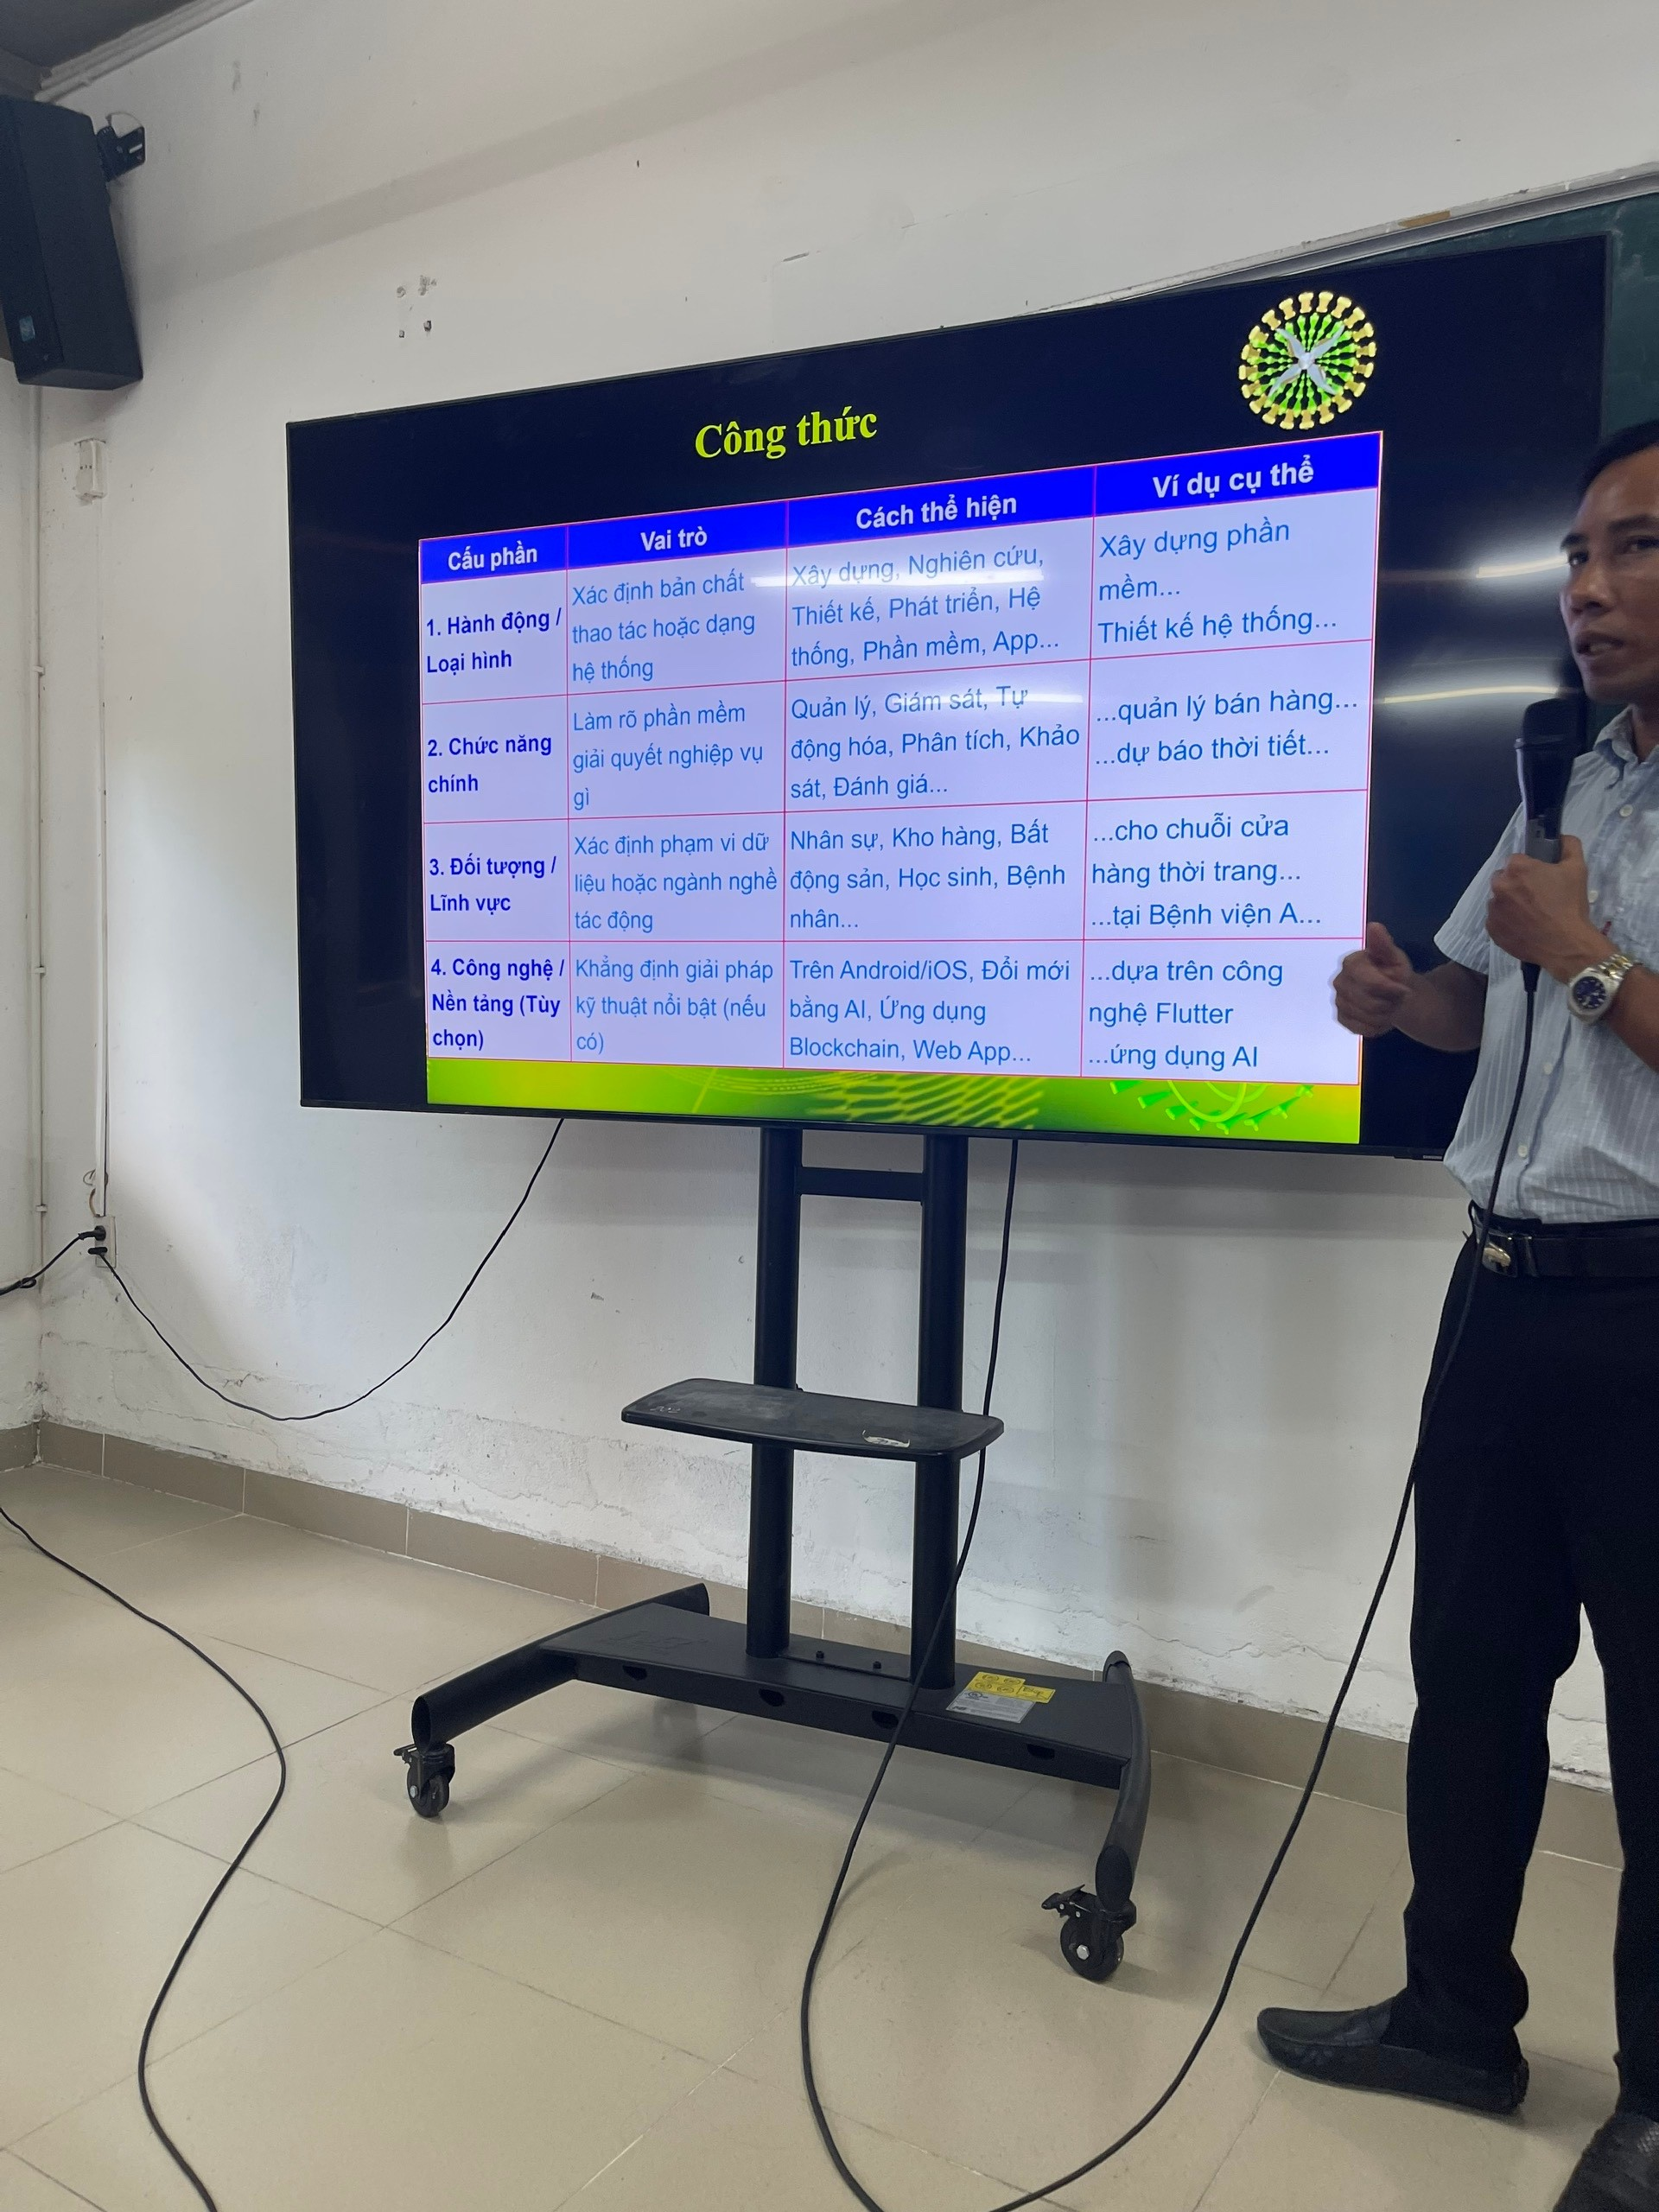
Mục tiêu sản phẩm
Một cửa duy nhất để sinh viên hỏi bằng tiếng Việt tự nhiên và nhận câu trả lời có căn cứ.
Câu trả lời bám vào văn bản nguồn, không suy đoán khi thiếu căn cứ
Trích dẫn đủ rõ để người dùng mở lại đúng tài liệu gốc
Nội dung trả về phù hợp với phạm vi toàn trường hoặc khoa của người hỏi
Luồng sử dụng đơn giản cho cả sinh viên và người quản lý tài liệu
Báo cáo dự án Tàng Thư
Notes:
Nguồn: docs/TONG-QUAN-DU-AN.md và ảnh 1 của người dùng.

Slide 5
Phạm vi và ranh giới
Trong phạm vi
Ngoài phạm vi
Quản lý tài liệu theo khoa, phòng ban và toàn trường
Điểm số, tín chỉ, học phí, lịch thi và dữ liệu cá nhân
Hỏi đáp hội thoại kèm nguồn trích dẫn
Thay thế quyết định chính thức của phòng ban
Tra cứu quy định, quy chế, thủ tục và hướng dẫn học tập
Chatbot tuyển sinh hoặc tư vấn ngoài phạm vi học vụ
Phân quyền giữa sinh viên và người quản lý tài liệu
Tài liệu scan cần nhận dạng ký tự tự động
Báo cáo dự án Tàng Thư
Notes:
Nguồn: docs/TONG-QUAN-DU-AN.md, mục Phạm vi.

Slide 6
Người dùng và quyền truy cập
Sinh viên
Quản trị viên
Hỏi đáp và tra cứu tài liệu thuộc khoa của mình cùng tài liệu toàn trường
Upload, cập nhật tài liệu, quản lý người dùng và đơn vị trong phạm vi được giao
Nguyên tắc phân quyền
Vai trò quyết định người dùng được làm gì. Đơn vị quyết định người dùng được thấy dữ liệu nào.
Báo cáo dự án Tàng Thư
Notes:
Nguồn: docs/TONG-QUAN-DU-AN.md, mục Người dùng.

Slide 7
Chức năng chính
Báo cáo nhấn mạnh các chức năng người dùng nhìn thấy và kết quả đầu ra của hệ thống.
Hỏi đáp học vụ
Sinh viên đặt câu hỏi bằng tiếng Việt tự nhiên
Tra cứu nguồn
Mỗi câu trả lời có trích dẫn để kiểm chứng
Quản lý tài liệu
Người quản trị thêm và cập nhật tài liệu học vụ
Giới hạn phạm vi
Người dùng chỉ thấy thông tin phù hợp với đơn vị
Đánh giá chất lượng
Nhóm dùng bộ câu hỏi mẫu để kiểm tra kết quả
Báo cáo dự án Tàng Thư
Notes:
Nguồn: docs/TONG-QUAN-DU-AN.md, mục Mục tiêu và Sản phẩm bàn giao. Không nêu công nghệ nền tảng.

Slide 8
Tiêu chí từ ảnh
Tính rõ ràng và khả thi
Dự án có đầu ra cụ thể: người dùng hỏi một vấn đề học vụ, hệ thống trả lời kèm căn cứ từ tài liệu.
Tính rõ ràng
Tính khả thi
Đầu vào, đầu ra và phạm vi dữ liệu đều xác định được
Nhóm có thể triển khai theo từng phần và kiểm tra bằng câu hỏi mẫu
Cách chứng minh khi báo cáo: mô tả luồng hỏi đáp, ví dụ câu hỏi, câu trả lời, nguồn trích dẫn và tình huống từ chối khi không có căn cứ.
Báo cáo dự án Tàng Thư
Notes:
Nguồn: ảnh 2 của người dùng, tiêu chí 1 và 2.

Slide 9
Tiêu chí từ ảnh
Tính mới và mức tin học hóa
Tính mới
Mức tin học hóa
Điểm khác biệt nằm ở phạm vi học vụ nội bộ, câu trả lời có nguồn kiểm chứng và nội dung theo đơn vị của người hỏi.
Quy trình hỏi đáp và quản lý tài liệu được chuyển từ trao đổi rời rạc sang một hệ thống tập trung, dễ kiểm tra lại.
Hai tiêu chí này giúp đề tài khác với ứng dụng hỏi đáp chung và gắn chặt hơn với nghiệp vụ học vụ của trường.
Báo cáo dự án Tàng Thư
Notes:
Nguồn: ảnh 2 của người dùng, tiêu chí 3 và 4.

Slide 10
Kết luận
Tàng Thư là đề tài có phạm vi rõ, đầu ra kiểm chứng được và phù hợp để báo cáo như một dự án ứng dụng trong môi trường học vụ.
Bài toán xuất phát từ nhu cầu thật của sinh viên và cán bộ quản lý tài liệu
Sản phẩm tập trung vào hỏi đáp học vụ có nguồn trích dẫn
Ranh giới đề tài tránh dữ liệu cá nhân và quyết định hành chính chính thức
Các tiêu chí rõ ràng, khả thi, mới và tin học hóa đều có cách chứng minh
Nội dung công nghệ nền tảng có thể bổ sung ở phiên bản sau khi cần trình bày thiết kế kỹ thuật.
Báo cáo dự án Tàng Thư
Notes:
Nguồn: tổng hợp từ ảnh người dùng và docs/TONG-QUAN-DU-AN.md.

